Slide 1


ScrumCloud

Slide 2
Sumário
User Stories -------------------------------- 3
Wireframes -------------------------------- 11
Product Backlog -------------------------- 21
Sprint Release Plan ---------------------- 24

Slide 3
User Stories

Slide 4
Como Scrum Master, desejo cadastrar meus times de desenvolvimento para criar reuniões de planning poker.
Como Scrum Master, desejo cadastrar meus times de desenvolvimento para criar reuniões de retrospectiva.
Como Scrum Master, desejo que ao cadastrar meus times no sistema, ele dispare e-mails com link de acesso para os desenvolvedores se cadastrarem na plataforma.
Como Scrum Master, desejo poder iniciar uma reunião de forma agendada ou instantânea com meu time.
4

Slide 5
Como Scrum Master, desejo poder convidar uma ou mais pessoas para meus times cadastrados enviando-lhe um link copiado diretamente.
Como Scrum Master, desejo inserir um ou mais itens para serem estimados na planning em questão.
Como Scrum Master, desejo que a aplicação dispare por meio de e-mail um lembrete da reunião agendada cinco minutos antes para cada participante cadastrado na reunião em questão.
Como Scrum Master, desejo poder escolher o método de métrica que será utilizado para cada planning cadastrada (a sequência Padrão do Planning Poker, sequência de Fibonacci e a sequência de estimativa relativa).
5

Slide 6
Como Scrum Master, desejo realizar rodadas de votação na planning para que item a item da lista previamente seja votado em seu tempo.
Como Scrum Master, desejo que durante a planning o item que estiver sendo estimado esteja em evidência na tela para que todos os participantes consigam ler.
Como Scrum Master, desejo ter acesso a uma funcionalidade para finalizar a votação do item em questão, fazendo com que todas as cartas selecionadas sejam exibidas para todos os participantes.
Como Scrum Master, desejo atribuir um valor para o item da rodada após finalizar a votação dele.
6

Slide 7
Como Scrum Master, desejo ter a liberdade de prosseguir ou retornar de um item de votação para outro.
Como Scrum Master, desejo poder exportar as tarefas estimadas bem como os valores atribuídos em cada item.
Como Scrum Master, desejo poder definir outra pessoa para atuar como Scrum Master para uma determinada reunião.
Como Scrum Master, desejo que ao finalizar a votação de um item, a aplicação me apresente uma sugestão de valor para ser aplicado baseando-se na moda e mediana dos valores votados apresentados.
7

Slide 8
Como Desenvolvedor, desejo poder me cadastrar na plataforma para ter acesso às reuniões do meu time de desenvolvimento.
Como Desenvolvedor, desejo poder me comunicar através de um chat de texto durante as reuniões para poder expressar alguma opinião com meu time.
Como Desenvolvedor, desejo poder exportar as tarefas estimadas bem como os valores atribuídos em cada item.
Como Desenvolvedor, desejo poder inserir itens para serem avaliados nas reuniões de retrospectiva realizados pelo meu time.
8

Slide 9
Como Desenvolvedor, desejo poder sinalizar quando terminar de inserir os itens que acho pertinentes à reunião de retrospectiva em que estiver participando.
Como Desenvolvedor, desejo poder visualizar a quantidade de pessoas que já finalizaram a inserção de itens na lista da reunião de retrospectiva em que estiver participando.
Como Desenvolvedor, desejo poder visualizar durante a votação, na reunião de retrospectiva, todos os itens inseridos pelo meu time na categoria em questão.
Como Desenvolvedor, desejo poder selecionar durante a votação, na reunião de retrospectiva, todos os itens que acho pertinentes na categoria em questão discutida e sinalizar ao finalizar esta ação.
9

Slide 10
Como Desenvolvedor, desejo ao finalizar a reunião de retrospectiva, visualizar um resumo de todas as categorias votadas mostrando com ênfase os três itens mais votados por categoria.
Como Desenvolvedor, desejo poder exportar o resumo apresentado ao time da reunião de retrospectiva realizada.
10

Slide 11
Wireframes

Slide 12
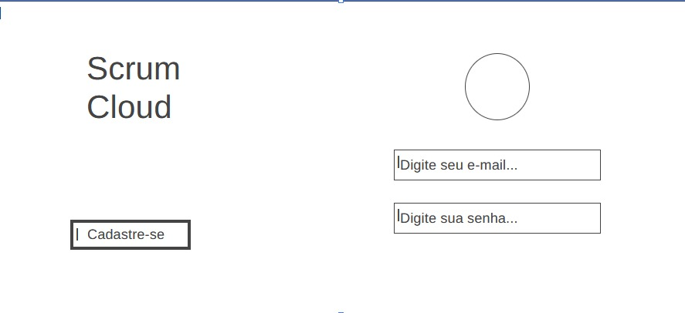
Tela de Login
12

Slide 13
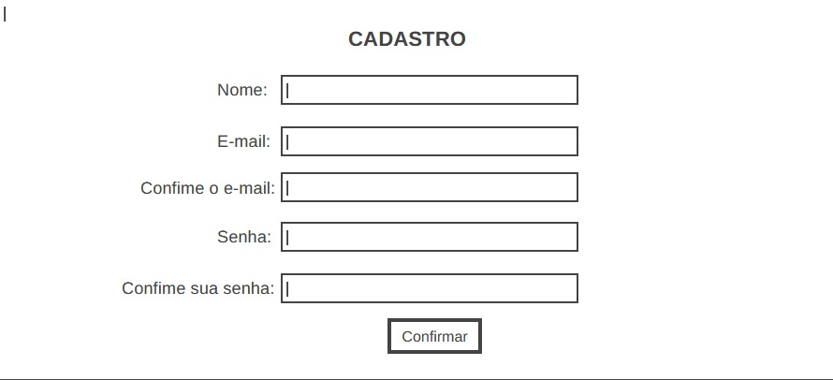
Tela de Cadastro
13

Slide 14
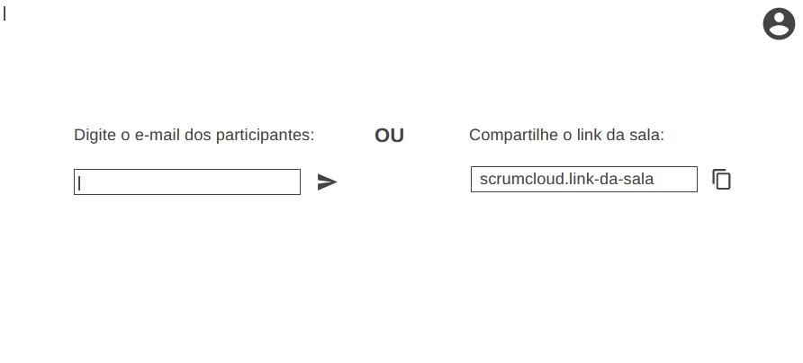
Tela de Cadastro do Time – S.M.
14

Slide 15
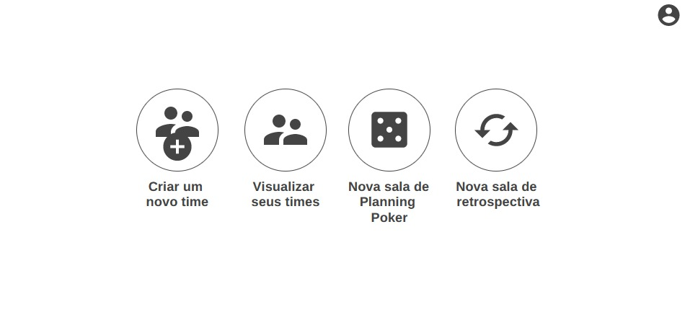
Tela Inicial – S.M.
15

Slide 16
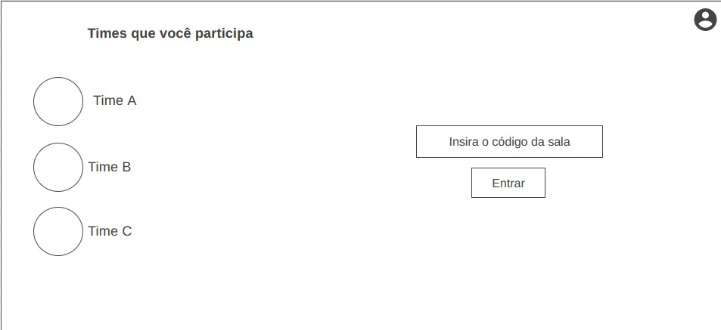
Tela Inicial – Dev.
16

Slide 17
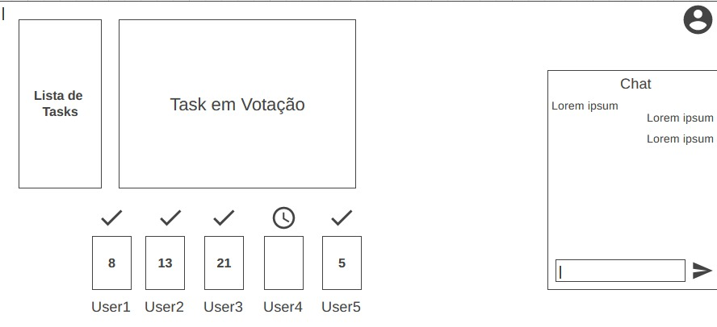
Tela Planning – S.M.
17

Slide 18
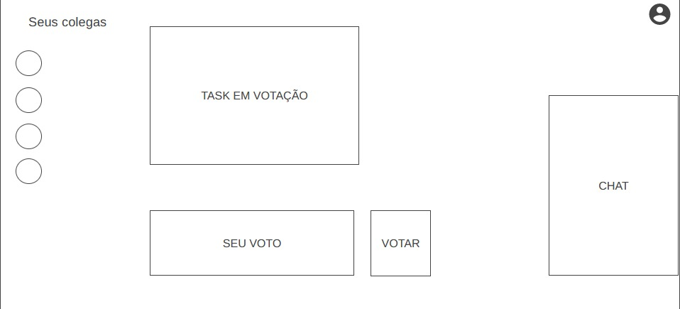
Tela Planning – Dev.
18

Slide 19
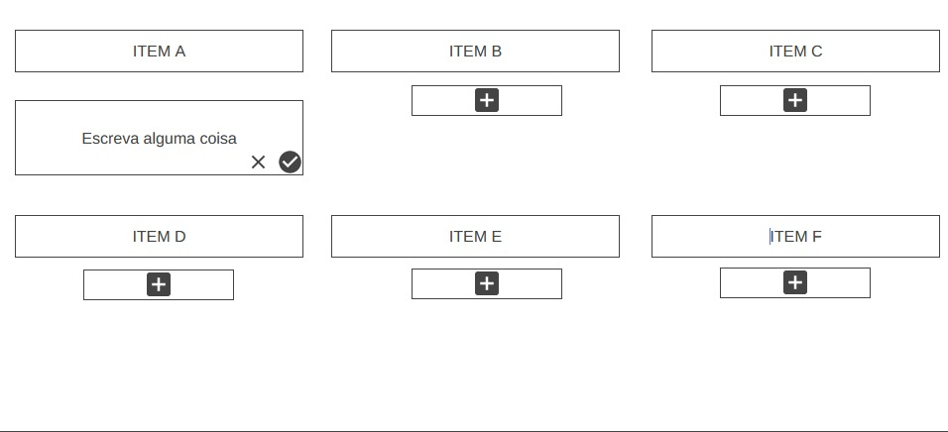
Tela Retrospective – S.M.
19

Slide 20
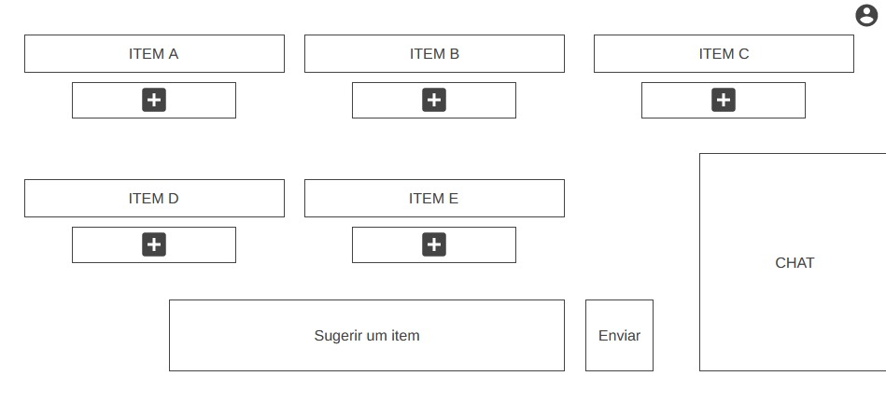
Tela Retrospective – Dev.
20

Slide 21
Product Backlog

Slide 22
ID | Funcionalidade | Ator | Ambiente | Descrição | Importância | Estimativa *
1 | Permitir cadastro de Usuário | S.M. / Time Dev | Geral | O Scrum Master precisa se cadastrar na plataforma para assim registrar posteriormente seus times e configurar suas reuniões. Assim como, cada integrante do time de desenvolvimento para participar das reuniões atreladas a ele. | ALTA | 5
2 | Permitir cadastro de Times de Desenvolvimento | S.M. | Geral | O Scrum Master precisa cadastrar os times de desenvolvimento na plataforma para assim poder criar reuniões de Planning e Retrospective. | ALTA | 5
3 | Disparar e-mails com links para cadastramento | Aplicação | Geral | A aplicação deve disparar um e-mail contendo link de cadastro para cada integrante de time que o Scrum Master cadastrar. | ALTA | 8
4 | Gerar link de reuniões marcadas para ser compartilhado | Aplicação | Geral | A aplicação deve gerar um link para cada reunião marcada pelo Scrum Master para que o mesmo, caso haja necessidade, compartilhe com qualquer pessoa que queira para participar da reunião em questão. | MÉDIA | 13
5 | Permitir criar sala de reunião | S.M. | Planning / Retrospective | O Scrum Master poderá criar salas de Planning ou Retrospective a qualquer momento. | ALTA | 21
6 | Permitir incluir itens para votação em reuniões de Planning | S.M. | Planning | O Scrum Master poderá incluir quantos itens quiser para cada reunião de Planning criada por ele. | ALTA | 5
7 | Permitir definir Scrum Master da reunião | S.M. | Planning | O Scrum Master poderá definir uma outra pessoa como S.M. para cada reunião que o mesmo marcar. | MÉDIA | 13
8 | Permitir definir métrica de votação | S.M. | Planning | O Scrum Master poderá definir a métrica (a sequência padrão do Planning Poker, sequência de Fibonacci e a sequência de estimativa relativa) que deseja ser usada como parâmetro de votação para cada reunião que marcar. | ALTA | 5
9 | Evidenciar na tela item em votação | S.M. / Time Dev | Planning / Retrospective | A aplicação deve proporcionar aos participantes da reunião que o item em votação esteja evidenciado na tela até o termino de sua votação. | MÉDIA | 3
10 | Permitir conversa entre participantes | S.M. / Time Dev | Planning / Retrospective | A aplicação deve proporcionar um chat em tempo real para a interação dos participantes durante cada reunião. | MÉDIA | 8
11 | Permitir encerramento da votação de um item | S.M. | Planning | O Scrum Master poderá encerrar a votação de um item a qualquer momento da reunião. | ALTA | 5
* Nosso Scrum Master e time de desenvolvimento utilizaram os seguintes valores como métrica de votação para as estimativas: 1, 2, 3, 5, 8, 13, 21 – sendo 1 o menor grau para dificuldade e 21 o maior. Após votação de cada integrante da equipe, foi realizada a média e assim estimada.
22

Slide 23
ID | Funcionalidade | Ator | Ambiente | Descrição | Importância | Estimativa *
12 | Permitir retornar ou avançar item da lista de votação | S.M. | Planning / Retrospective | O Scrum Master poderá retornar ou avançar na lista dos itens durante a reunião. | MÉDIA | 5
13 | Permitir visualização de votos após encerramento de votação do item | S.M. / Team Dev | Planning / Retrospective | A aplicação deve proporcionar aos participantes da reunião a visualização dos valores votados do item evidenciado após encerramento da votação dele. | MÉDIA | 8
14 | Gerar sugestão de valor para o item em questão pós encerramento de votação dele para o S.M. | Aplicação | Planning | A aplicação deve sugerir um valor a partir do cáculo de moda e mediana para o Scrum Master atribuir assim que o mesmo encerrar a votação de um item. | ALTA | 5
15 | Permitir definição de um valor ao item com votação encerrada | S.M. | Planning | O Scrum Master poderá definir um valor (incluindo indefinido) para cada item que a votação seja encerrada pelo mesmo. | ALTA | 8
16 | Permitir exportar os item votados e seus valores | S.M. / Team Dev | Planning | A aplicação deve proporcionar aos participantes da reunião a possibilidade de exportação dos itens votados e seus valores nas extensões .pdf e .xls. | BAIXA | 5
17 | Permitir incluir itens para votação em reuniões de Retrospective | S.M. / Team Dev | Retrospective | Os participantes da reunião de Retrospective poderão incluir quantos itens acharem necessários para votação por categoria. | MÉDIA | 21
18 | Permitir sinalização de termino de inserção de itens por usuário nas reuniões de Retrospective | Team Dev | Retrospective | Cada integrante do time de desenvolvimento que esta participando da reunião de Retrospective, poderá sinalizar quando terminar suas inserções de itens para votação. | MÉDIA | 13
19 | Permitir a sinalização de 0 ao número total de itens da categoria em questão discutida na reunião de Retrospective | Team Dev | Retrospective | Cada integrante do time de desenvolvimento que esta participando da reunião de Retrospective, poderá sinalizar quantos itens achar pertinentes na categoria em questão discutida. | BAIXA | 13
20 | Permitir sinalização de termino de itens da categoria em questão discutida. | Team Dev | Retrospective | Cada integrante do time de desenvolvimento que esta participando da reunião de Retrospective, poderá sinalizar quando terminar de selecionar os itens que julgar pertinentes na categoria em questão discutida. | BAIXA | 21
21 | Gerar um resumo de todas as categorias votadas com ênfase nos três itens mais votados de cada categoria | S.M. / Team Dev | Retrospective | A aplicação deve gerar ao término da reunião um resumo contendo todas as categorias votadas trazendo com ênfase os três itens mais votados de cada categoria discutida | BAIXA | 13
22 | Permitir exportar resumo gerado ao final da reunião | S.M. / Team Dev | Retrospective | A aplicação deve proporcionar aos participantes da reunião a possibilidade de exportação do resumo gerado ao final da reunião nas extensões .pdf e .xls. | BAIXA | 5
* Nosso Scrum Master e time de desenvolvimento utilizaram os seguintes valores como métrica de votação para as estimativas: 1, 2, 3, 5, 8, 13, 21 – sendo 1 o menor grau para dificuldade e 21 o maior. Após votação de cada integrante da equipe, foi realizada a média e assim estimada.
23

Slide 24
Sprint Release Plan

Slide 25
SPRINT 1 | SPRINT 2 | SPRINT 3 | SPRINT 4
Product Backlog | Permitir cadastro de Usuário | Gerar link de reuniões marcadas para ser compartilhado | Permitir exportar os item votados e seus valores
Wireframes | Permitir cadastro de Times de Desenvolvimento | Permitir definir Scrum Master da reunião | Permitir sinalização de termino de itens da categoria em questão discutida.
User stories | Disparar e-mails com links para cadastramento | Evidenciar na tela item em votação | Permitir a sinalização de 0 ao número total de itens da categoria em questão discutida na reunião de Retrospective
Sprint Release Plan | Permitir criar sala de reunião | Permitir conversa entre participantes | Gerar um resumo de todas as categorias votadas com ênfase nos três itens mais votados de cada categoria
Criação da base da aplicação - frontend | Permitir incluir itens para votação em reuniões de Planning | Permitir retornar ou avançar item da lista de votação | Permitir exportar resumo gerado ao final da reunião
Criação da base da aplicação - backend | Permitir definir métrica de votação | Permitir visualização de votos após encerramento de votação do item
MER | Permitir encerramento da votação de um item | Permitir incluir itens para votação em reuniões de Retrospective
 | Gerar sugestão de valor para o item em questão pós encerramento de votação dele para o S.M. | Permitir sinalização de termino de inserção de itens por usuário nas reuniões de Retrospective
 | Permitir definição de um valor ao item com votação encerrada
25

